Slide 1
第4课时 西汉与东汉——
统一多民族封建国家的巩固与国家治理

Slide 2
必备知识

Slide 3
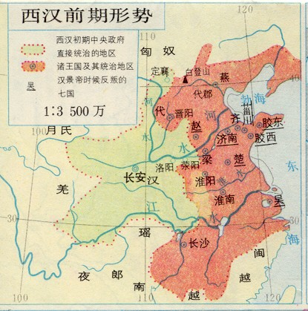
一、西汉的建立与“文景之治”
1.西汉建立：公元前 年，刘邦建立汉朝，定都长安，史称西汉。刘邦即汉高祖。
2.汉初治理与“文景之治”
(1)经验：吸取秦朝速亡的教训。
(2)政治：“汉承秦制”， 。
(3)经济：与民休息，轻徭薄赋，
提倡节俭，“文景之治”。
(4)思想：尊奉 思想。
202
郡国并行制
黄老无为
（道家）
倡导“待时而动”、“因时制宜”、“积极无为”
Notes:
汉朝建立后，接替了秦朝时的弊病，做事业非常艰难。天子出行不能凑齐四匹毛色相同的马，而将相有的只能乘牛车，百姓无储存的东西。汉初经济残破，民生凋敝，物价腾贵，中央难以有效控制辽阔的疆域。分封一些同姓子弟为王，以此确保刘家天下。又因为怕地方权力过大，所以又设立郡县制度。

Slide 4
一、西汉的建立与“文景之治”
1.西汉建立：公元前 年，刘邦建立汉朝，定都长安，史称西汉。刘邦即汉高祖。
2.汉初治理与“文景之治”
(1)经验：吸取秦朝速亡的教训。
(2)政治：“汉承秦制”， 。
(3)经济：与民休息，轻徭薄赋，
提倡节俭，“文景之治”。
(4)思想：尊奉 思想。
202
汉兴，接秦之弊，丈夫从军旅，老弱转粮饷，作业剧而才匮，自天子不能具钧驷，而将相或乘牛车，齐民无藏盖，……米至石万钱，马一匹则百金。
——《史记·平准书》
郡国并行制
黄老无为
（道家）
为什么汉初实行以上的治理措施？
汉初经济残破，民生凋敝，物价腾贵。
Notes:
汉朝建立后，接替了秦朝时的弊病，做事业非常艰难。天子出行不能凑齐四匹毛色相同的马，而将相有的只能乘牛车，百姓无储存的东西。汉初经济残破，民生凋敝，物价腾贵，中央难以有效控制辽阔的疆域。分封一些同姓子弟为王，以此确保刘家天下。又因为怕地方权力过大，所以又设立郡县制度。

Slide 5
一、西汉的建立与“文景之治”
1.西汉建立：公元前 年，刘邦建立汉朝，定都长安，史称西汉。刘邦即汉高祖。
2.汉初治理与“文景之治”
(1)经验：吸取秦朝速亡的教训。
(2)政治：“汉承秦制”， 。
(3)经济：与民休息，轻徭薄赋，
提倡节俭，“文景之治”。
(4)思想：尊奉 思想。
(5)隐忧
①内：汉景帝削藩，七国之乱。
②外：匈奴问题。
202
郡国并行制
黄老无为

Slide 6
二、西汉的强盛
1.面临问题
(1)政治：郡国并行制下王国日益壮大，威胁 。相权势大，威胁皇权，加强皇权的需要。
(2)经济：豪强势力日益壮大，削弱中央集权。土地兼并严重，工商业秩序混乱，激化社会矛盾。
(3)思想：思想学派多，黄老之术不能适应时代需要。
(4)边疆： 逐渐势大，威胁边疆安全。
中央集权
匈奴

Slide 7
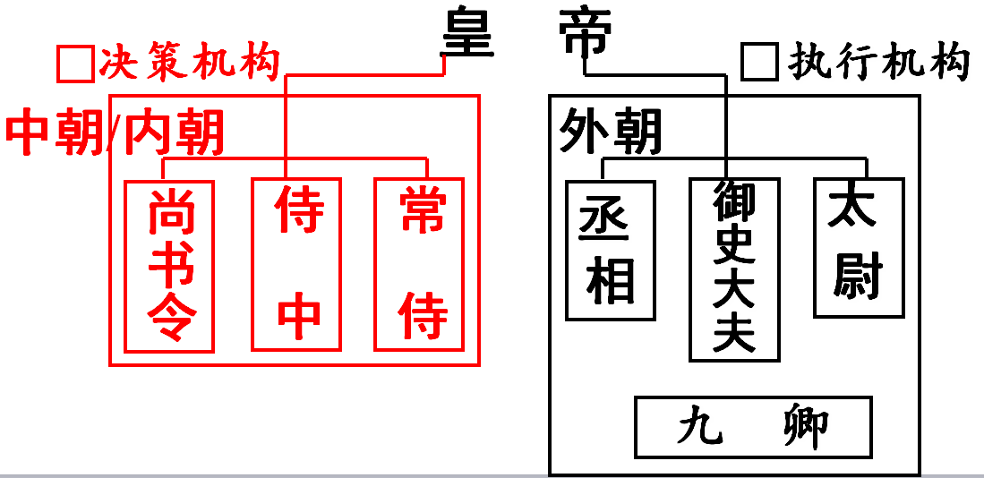
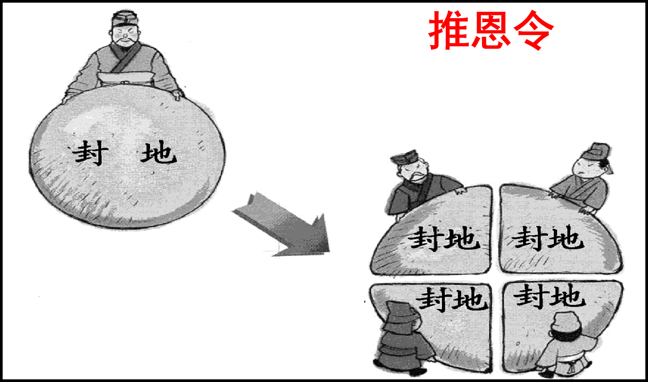
2.巩固统一
角度 |  | 措施 | 作用
政治 | 中央 | 设立 (任用亲信，决策)，丞相为首的外朝(执行)，加强皇权，削弱 . | 加强皇 权，加强中央集权
 | 地方 | 颁布“ ”，削弱诸侯王势力
中朝
相权
推恩令
Notes:
内朝就是皇帝和他的亲信们、贴身小秘书，有事情关起门来自己就决策了，外朝就是宰相那帮子人，明面上有正规编制，其实皇帝都不找他们商量事，

Slide 8
2.巩固统一
角度 |  | 措施 | 作用
政治 | 中央 | 设立 (任用亲信，决策)，丞相为首的外朝(执行)，加强皇权，削弱 . | 加强皇 权，加强中央集权
 | 地方 | 颁布“ ”，削弱诸侯王势力
 | 选官 | ，积功劳为官和征辟制
 | 考核 | 上计制，御史参与考核
 | 监察 | 中央：御史大夫 地方：设立十三州部 (品级不高，权力很大，依法纠举豪强和郡国守、相)
 | 治理 | 任用酷吏治理地方，打击豪强、游侠
 | 法律 | 沿袭秦律，制成《九章律》；发布法律文告，称“令”
中朝
相权
推恩令
察举制
刺史
Notes:
一、选拔顺序、方式不同
1、察举制：察举制采用自下而上的选拔方式。由地方长官在辖区内随时考察、选取人才并推荐给上级或中央，经过试用考核再任命官职，是一种自下而上。
2、征辟制：征辟制采用自上而下的选拔方式。说白了就是皇帝或者州府抛出橄榄枝，皇帝征召称之为是”征“，官府征召称“辟”。
上计制
考核时间：每年年终
考核对象：地方行政长官
考核结果：作为官员赏罚的依据

Slide 9
政治 | 边疆管理与 民族 关系 | (1)设立官职：设大鸿胪管理民族事务 (2)边疆管理 ①北方：汉初，对匈奴采取和亲政策；汉武帝时期出击匈奴，取得大胜；89年，窦宪出击北匈奴 ②西方：在河西走廊设“河西四郡”设 . ③东北：设护乌桓校尉 (3)边疆开发：推行 ，向北方大量移民屯田；在西域设置田官，督率戍卒屯田 | 有利于民族交往交流交融；统一多民族封建国家得到巩固
 | 外交 | 张骞通西域。使汉朝了解到西域的具体情况，推进丝绸之路的畅通和贸易的繁荣。陆海通道打通
西域都护府
屯戍政策

Slide 10
经济 | 赋税 | 田赋、人头税和徭役。征收财产税 | 加强国家对经济的控制，增加财政收入；加强中央集权
 | 户籍 | 丞相主管全国户籍工作，各级地方有专人主管；百姓成为“编户齐民”；定期人口调查
 | 基层治理 | 县下设乡、里、亭。建立什伍组织，互相监督
 | 社会救济 | 建常平仓制度，积谷备仓，调节粮价
 | 货币 | 改革币制，将铸币权收归 .
 | 农业 | 精耕细作；龙首渠等
 | 手工业 | 提花机；家庭手工业、民营和官营作坊
 | 商贸 | 货币等统一，促进全国商品流通；丝绸之路沟通东西方； 订立契约，规范商贸关系
 | 商业 | 实行 ，推行均输平准
 | 政策 | 抑制 ，实行算缗、告缗
思想 |  | . | 儒学成为主流意识形态
中央
盐铁官营
工商业者
尊崇儒术
治国思想：外儒内法
Notes:
1.均输法：指在汉武帝时期推行的由国家在各地统一征购和运输货物的经济政策。
2.平准法：是国家平衡物价的政策，
算缗就是向工商业主征收财产税，
并鼓励知情者检举揭发，规定凡揭发者，奖给所没收财产之一半，叫做“告缗”。

Slide 11
[概念]
1.均输法：指在汉武帝时期推行的由国家在各地统一征购和运输货物的经济政策。在中央主管国家财政的大司农之下设立均输官，把应由各地输京的物品转运至各处贩卖，从而增加政府收入，抑制商人垄断市场，从而使物价稳定。
2.平准法：是国家平衡物价的政策，在长安和主要城市设立平准官，利用均输官所存物资，根据物价，贵时抛售，贱时收购。实行均输和平准使得京师所掌握的物资大大增加，平抑了市场物价，打击了富商大贾囤积居奇、垄断市场的行为。

Slide 12
[点拨]
1.从汉初到汉武帝政策的转变
(1)中央制度：从三公九卿到设立中朝。
(2)地方制度：从郡国并行到王国推恩。
(3)选官制度：从军功爵制到察举征辟。
(4)监察制度：从御史大夫到增设刺史。
(5)法律制度：从宽省刑罚到德主刑辅。
(6)经济制度：从私有开放到国有垄断。
(7)思想制度：从黄老之学到尊崇儒术。

Slide 13
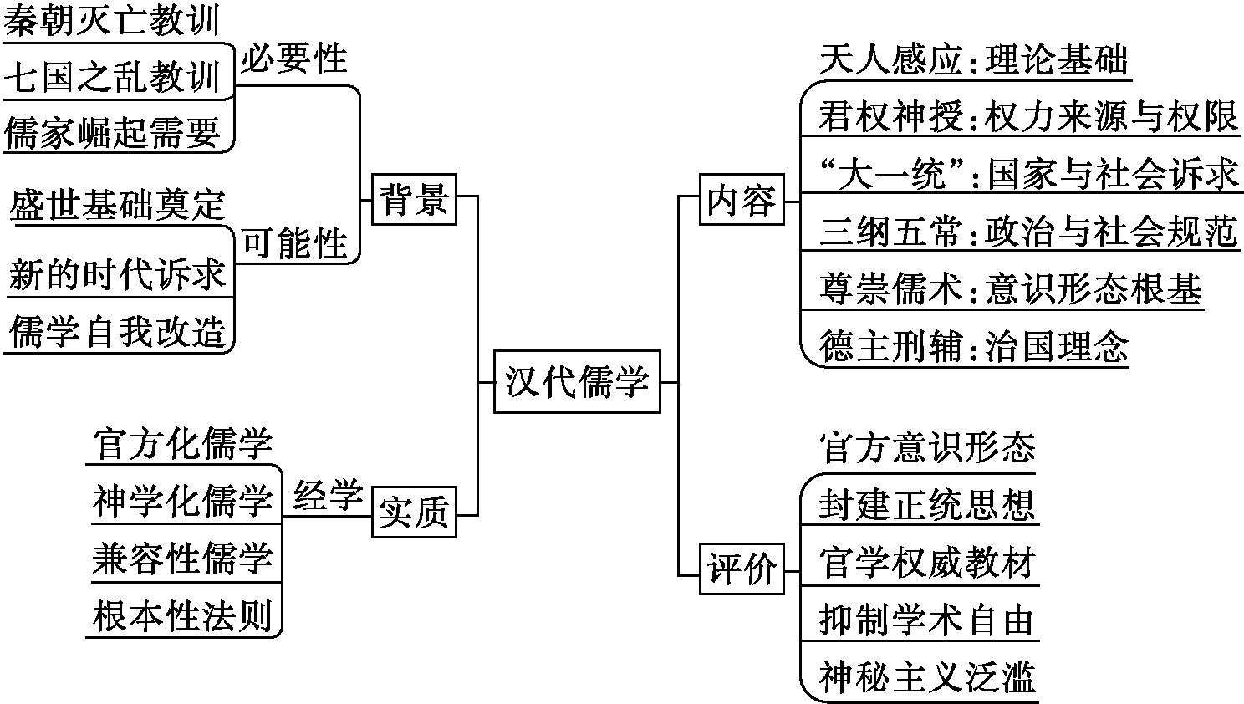
[图示]

Slide 14
主题 汉代大一统王朝的盛衰
探究一 统一多民族国家的巩固及意义
视角1 汉朝削藩
材料一 汉初郡国并行，诸侯王国地位在中央政府管辖的郡之上。随着诸侯王势力膨胀，地方割据势力与朝廷之间的矛盾日益激化。景帝时，采纳晁错强硬削藩的建议，先后以各种罪名削去楚王、赵王和胶西王的部分封地，并下诏削夺吴王刘濞的会稽、豫章郡，结果引发吴楚七国之乱。平定叛乱后，景帝吸取汉初王国制度的教训，趁机采取了一系列控制诸侯王国势力的变革措施。首先，确立以郡为国的原则，新建王国不再跨郡，远不如旧王国强大。后来，景帝又下诏，“令诸侯王不得复治国”，免除诸侯王的行政权力：“天子为置吏”，彻底堵住各诸侯王从前通过任用官吏培植私党的途径；同时削减王国官吏，使他们的规模、仪制无法与朝廷抗衡。从此诸侯王强大难制的局面大为缓和，为汉武帝以推恩令进一步解决王国问题，创造了必要条件。
——改编自林剑鸣《秦汉史》等
[问题] (1)根据材料一，简析汉初诸侯王国势力膨胀的制度因素。
Notes:
[结论] (1)思想：汉初实行无为而治；
经济：轻徭薄赋，诸侯国经济得到恢复和发展；
政治：汉初实行郡国并行制，诸侯王国的地位在中央政府管辖的郡之上。
【以上治国措施的影响】
积极：给予了地方较大的自主权，有利于地方经济的恢复和发展，稳定了汉初的社会秩序。
局限：各诸侯王国的势力过于强大，不利于中央集权的巩固，也容易导致地方分裂势力的发展。

Slide 15
[结论] (1)思想：汉初实行无为而治；
经济：轻徭薄赋，诸侯国经济得到恢复和发展；
政治：汉初实行郡国并行制，诸侯王国的地位在中央政府管辖的郡之上。
【以下治国措施的影响】
积极：给予了地方较大的自主权，有利于地方经济的恢复和发展，稳定了汉初的社会秩序。
局限：各诸侯王国的势力过于强大，不利于中央集权的巩固，也容易导致地方分裂势力的发展。

Slide 16
材料一 汉初郡国并行，诸侯王国地位在中央政府管辖的郡之上。随着诸侯王势力膨
胀，地方割据势力与朝廷之间的矛盾日益激化。景帝时，采纳晁错强硬削藩的建议，先后以各种罪名削去楚王、赵王和胶西王的部分封地，并下诏削夺吴王刘濞的会稽、豫章郡，结果引发吴楚七国之乱。平定叛乱后，景帝吸取汉初王国制度的教训，趁机采取了一系列控制诸侯王国势力的变革措施。首先，确立以郡为国的原则，新建王国不再跨郡，远不如旧王国强大。后来，景帝又下诏，“令诸侯王不得复治国”，免除诸侯王的行政权力：“天子为置吏”，彻底堵住各诸侯王从前通过任用官吏培植私党的途径；同时削减王国官吏，使他们的规模、仪制无法与朝廷抗衡。从此诸侯王强大难制的局面大为缓和，为汉武帝以推恩令进一步解决王国问题，创造了必要条件。
——改编自林剑鸣《秦汉史》等
[问题] (2)根据材料一并结合所学知识，比较汉景帝解决王国问题措施与汉武帝推恩令的不同之处。
Notes:
[结论] (2)方式/手段：前者（汉景帝）以强硬的方式削藩，削夺诸侯王封地，后者（汉武帝）以温和的方式，改变诸侯继承王国的方法；
结果、影响：①前者引起七国之乱，后者稳定了政局；
②前者并没有解除诸侯王国对中央的威胁，后者将王国越分越小，使其再也没有能力对抗中央，加强了中央集权。

Slide 17
[结论] (2)方式/手段：前者（汉景帝）以强硬的方式削藩，削夺诸侯王封地，后者（汉武帝）以温和的方式，改变诸侯继承王国的方法；
结果、影响：①前者引起七国之乱，后者稳定了政局；
②前者并没有解除诸侯王国对中央的威胁，后者将王国越分越小，使其再也没有能力对抗中央，加强了中央集权。

Slide 18
视角2 尊崇儒术
材料二 东汉史学家班固所撰《汉书·古今人表》中的部分人物及相应等级
上上 (圣人) | 上中 (仁人) | 上下 (智人) | 中上 | 中中 | 中下 | 下上 | 下中 | 下下 (愚人)
尧、舜 周文 王孔子 | 孟子 屈原 荀子 | 子贡 范蠡 廉颇 | 老子 商鞅 韩非 | 齐桓公 吕不韦 荆轲 | 秦始皇 李斯 陈胜 | 宋襄公 | 夏桀 | 商纣
[问题] (3)根据材料二并结合所学中国古代史知识，对上表的内容提出自己的看法，并予以说明。(要求：看法具体明确，说明须史论结合)
Notes:
看法：汉代儒家思想影响了班固评价人物等级的标准（2分）
说明：西汉时，董仲舒提出了三纲五常的道德标准，汉武帝接受了罢黜百家，独尊儒术的建议，儒家思想成为正统思想。东汉史学家班固受到儒家道德标准的影响【史实】，因此把尧、舜、周文王、孔子看作圣人、把孟子屈原荀子看作仁人【扣材料】。汉代新儒学是道家、法家、阴阳五行学说糅合到儒家中而形成的，汉武帝的治国理念是外儒内法【史实】，因此班固把老子、商鞅、韩非等人看作中等人【扣材料】。宋襄公是春秋五霸之一，夏桀、商纣实行暴政，他们不符合儒家的仁、德、礼的道德标准【史实】，因此把他们看作下等人【扣材料】。（至少选择材料中的2个内容进行分析，史实3分，扣材料进行分析1分，共8分）
综上，社会存在决定社会意识，不同时代的主流思想、价值观影响了不同时代评价人物的标准，汉代儒家思想深刻影响了班固评价人的标准。（2分）

Slide 19
看法：汉代儒家思想影响了班固评价人物等级的标准（2分）
说明：西汉时，董仲舒提出了三纲五常的道德标准，汉武帝接受了罢黜百家，独尊儒术的建议，儒家思想成为正统思想。东汉史学家班固受到儒家道德标准的影响【史实】，因此把尧、舜、周文王、孔子看作圣人、把孟子屈原荀子看作仁人【扣材料】。汉代新儒学是道家、法家、阴阳五行学说糅合到儒家中而形成的，汉武帝的治国理念是外儒内法【史实】，因此班固把老子、商鞅、韩非等人看作中等人【扣材料】。宋襄公是春秋五霸之一，夏桀、商纣实行暴政，他们不符合儒家的仁、德、礼的道德标准【史实】，因此把他们看作下等人【扣材料】。（至少选择材料中的2个内容进行分析，史实3分，扣材料进行分析1分，共8分）
综上，社会存在决定社会意识，不同时代的主流思想、价值观影响了不同时代评价人物的标准，汉代儒家思想深刻影响了班固评价人的标准。（2分）

Slide 20
视角3 巩固统一的意义
材料三 汉武帝强化中央集权，至东汉末，全国百余郡，实施统一制度、法令。通过察举制度的实施，构建起研习儒经、崇尚教化、执行统一政策的士大夫官僚队伍。汉朝盛时“编户齐民”有5 900多万人，儒家倡导的忠义孝悌等伦理，成为民众日常行为的规范。汉朝境内的百姓，不复以“燕人”“齐人”“秦人”相区别，而是“某郡某县”人，他们虽方言有异，却使用着统一的不因语言差异而改变的文字。经历两汉四个多世纪的统治，统一的观念深入人心，“书同文、车同轨、人同伦”，在先秦以来华夏融合的基础上，汉朝境内的人们逐渐被称为“汉人”。
——据《汉书》《后汉书》等
[问题] (4)根据材料三并结合所学知识，概括汉朝在国家治理上的举措。简析汉朝国家治理对中国历史发展的意义。
Notes:
[结论] (4)举措：建立了疆域广阔、人口众多的国家；制定了统一的法律；建立起行政管理制度；使用统一文字；强调教育、教化和伦理规范的作用；对各地区民众同等对待。
意义：确立了中国的基本疆域；强化了民族认同；形成了追求统一的价值观；创立了中国古代治国理政的基本模式。

Slide 21
视角3 巩固统一的意义
材料三 汉武帝强化中央集权，至东汉末，全国百余郡【建立了疆域广阔、人口众多的国家】，实施统一制度、法令【制定了统一的法律】。通过察举制度的实施，构建起研习儒经、崇尚教化、执行统一政策的士大夫官僚队伍【实行察举制，建立起行政管理制度】。汉朝盛时“编户齐民”有5 900多万人，儒家倡导的忠义孝悌等伦理，成为民众日常行为的规范【强调教育、教化和伦理规范的作用，尊崇儒家思想】。汉朝境内的百姓，不复以“燕人”“齐人”“秦人”相区别，而是“某郡某县”人【对各地区民众同等对待】，他们虽方言有异，却使用着统一的不因语言差异而改变的文字【使用统一文字】。经历两汉四个多世纪的统治，统一的观念深入人心，“书同文、车同轨、人同伦”，在先秦以来华夏融合的基础上，汉朝境内的人们逐渐被称为“汉人”。
——据《汉书》《后汉书》等
[问题] (4)根据材料三并结合所学知识，概括汉朝在国家治理上的举措。
Notes:
意义：确立了中国的基本疆域；强化了民族认同；形成了追求统一的价值观；创立了中国古代治国理政的基本模式。

Slide 22
视角3 巩固统一的意义
材料三 汉武帝强化中央集权，至东汉末，全国百余郡【建立了疆域广阔、人口众多的国家】，实施统一制度、法令【制定了统一的法律】。通过察举制度的实施，构建起研习儒经、崇尚教化、执行统一政策的士大夫官僚队伍【实行察举制，建立起行政管理制度】。汉朝盛时“编户齐民”有5 900多万人，儒家倡导的忠义孝悌等伦理，成为民众日常行为的规范【强调教育、教化和伦理规范的作用，尊崇儒家思想】。汉朝境内的百姓，不复以“燕人”“齐人”“秦人”相区别，而是“某郡某县”人【对各地区民众同等对待】，他们虽方言有异，却使用着统一的不因语言差异而改变的文字【使用统一文字】。经历两汉四个多世纪的统治，统一的观念深入人心，“书同文、车同轨、人同伦”，在先秦以来华夏融合的基础上，汉朝境内的人们逐渐被称为“汉人”。
——据《汉书》《后汉书》等
[问题] (4)简析汉朝国家治理对中国历史发展的意义。
Notes:
意义：确立了中国的基本疆域；强化了民族认同；形成了追求统一的价值观；创立了中国古代治国理政的基本模式。

Slide 23
视角3 巩固统一的意义
材料三 汉武帝强化中央集权，至东汉末，全国百余郡【建立了疆域广阔、人口众多的国家】，实施统一制度、法令【制定了统一的法律】。通过察举制度的实施，构建起研习儒经、崇尚教化、执行统一政策的士大夫官僚队伍【实行察举制，建立起行政管理制度】。汉朝盛时“编户齐民”有5 900多万人，儒家倡导的忠义孝悌等伦理，成为民众日常行为的规范【强调教育、教化和伦理规范的作用，尊崇儒家思想】。汉朝境内的百姓，不复以“燕人”“齐人”“秦人”相区别，而是“某郡某县”人【对各地区民众同等对待】，他们虽方言有异，却使用着统一的不因语言差异而改变的文字【使用统一文字】。经历两汉四个多世纪的统治，统一的观念深入人心【形成了追求统一的价值观】，“书同文、车同轨、人同伦”，在先秦以来华夏融合的基础上，汉朝境内的人们逐渐被称为“汉人”【强化了民族认同】。 ——据《汉书》《后汉书》等
[问题] (4)根据材料三并结合所学知识，概括汉朝在国家治理上的举措。简析汉朝国家治理对中国历史发展的意义。
意义：确立了中国的基本疆域；创立了中国古代治国理政的基本模式。
Notes:
意义：确立了中国的基本疆域；强化了民族认同；形成了追求统一的价值观；创立了中国古代治国理政的基本模式。

Slide 24
[深化拓展]
一、两汉统一多民族国家的巩固对中国历史发展的意义
1.巩固统一：汉武帝巩固边疆；公元前60年，为了管理统一后的西域，西汉建立西域都护府；东汉对西域与乌桓等地的经营等举措，对疆域拓展、巩固统一、开发边疆、推动民族交融，有重要意义。
2.制度创设：完善中央集权体制，完善官僚选拔、管理和监察体制，为后世政治体制的进一步创新和发展奠定了基础。
3.经济发展：加强了国家对经济的控制和管理，增加了政府财政收入，促进了封建经济的进一步发展；丝绸之路的形成和发展为中外经济的交流和发展提供了基础。
4.价值观念：推广儒学的价值观念及“大一统”的政治理论，冲破学派、地域、民族的藩篱，增强了国家统一意识与凝聚力。
5.民族交融：境内各民族之间的经济文化交流不断深入，出现相互交融、共同创造新文化的局面。如乐舞文化，大量部族乐器融入华夏古乐之中，丰富了乐舞的表现手段与形式。
6.统一心理：秦汉之后，统一多民族国家成为历史发展的主导模式，也成为一种人心所向的必然归宿。即使是在分裂状态下，“华夏必将走向统一”也是占据主导地位的政治意识。

Slide 25
二、我国历史上大一统的国家治理表现出四个重要特点
1.国家统一。国家统一是大一统中央集权国家治理体系形成的基础，也是历代统治者追求的重要目标。我国历史上曾几度出现分裂割据的状况，但无论怎样分裂，最终都会走向统一。这是我国历史进程中的一个鲜明特点。
2.“要在中央”。中央集权是2 000多年封建国家治理最基本的制度体系，这一体系的核心是“事在四方，要在中央”。中央政府通过文书律令、官僚行政、考核监察等方式，推行政令，维护中央权威。
3.郡县体制。郡县体制是中央集权下地方治理体系的概括。历代将全国划分为若干不同层级的行政区域，如道、路、州、府、省、郡、县等，由中央委派官员进行管理。历代思想家、政治家对郡县体制的治理方式表现出高度认同。
4.因俗而治。我国历史上大一统的国家治理模式，并非一味地追求整齐划一，也有高度的灵活性。“修其教不易其俗，齐其政不易其宜”，适度保持自治、分治，根据不同地区的具体状况采取不同治理方式也取得不少成功经验。

Slide 26
三、东汉的兴衰
1.王莽政权
背景 | 西汉后期，政治日趋黑暗，土地兼并严重，赋税徭役沉重，社会动荡不安
建立 | 9年，外戚【帝王的母亲和妻子方面的亲戚】王莽夺取皇位，改国号为新，西汉灭亡
改制 | 改革措施不切实际，激化社会矛盾
灭亡 | 23年，绿林军击败王莽军队主力，随后攻入长安，王莽政权被推翻

Slide 27
2.光武中兴
建立与 统一 | 25年，刘秀重建汉朝，定都 。随后，平定一些割据政权，实现全国统一
政治 | 加强皇权，增强 的作用 | 加强中央集权，稳定社会秩序
 | 严格控制外戚干政
 | 裁并郡县，裁减官吏，节省开支
 | 整顿吏治，惩处贪污腐败
经济 | 清查全国垦田、户口数量 | 抑制豪强势力
 | 释放奴婢 | 缓和社会矛盾
思想 | 重视 . | 儒学继续得到发展
洛阳
尚书台
儒学

Slide 28
外戚、宦官
豪强地主
3.衰败： 交替专权，政治腐朽黑暗，导致“党锢之祸”；_______势力发展迅速，土地兼并严重，阶级矛盾日益尖锐，黄巾起义；军阀割据，名存实亡。
[拓展] 豪强大地主经营其土地的主要方式
1.田庄经营——依附民依附性极强，集体耕作，自给自足。
(1)时间：西汉末兴起，东汉盛行，唐朝衰落。
(2)特点
①多种经营，自给自足。
②聚族而居，宗法色彩浓厚。
③有私家武装，称“部曲”“家兵”。
④中央无力时易形成封建割据。
⑤吸纳流民，一定程度上能够稳定社会秩序。
(3)田庄的出现和存在是国家贫弱和政局不稳的表现。
2.租佃经营——佃农依附性减弱，个体农耕自给自足。

Slide 29
[概念] 豪强地主
西汉中期以来，因选官制度的重大改革，一些具备商业资本、投资土地的地主，在儒学成为仕进重要途径的历史条件下，修习儒学，逐渐出现世代通经入仕、位至公卿的世家。他们既拥有宗族和经济势力，又有政治、文化背景，周围聚集了众多的门生故吏，形成盘根错节的高门世族，对地方甚至朝廷政治进行干预和影响。西汉中期以来，豪强地主不断积累、发展、壮大，王莽新朝覆灭时，地方豪强地主纷纷拥兵自重。刘秀在南阳和河北两地豪强地主的支持下实现了全国统一，建立东汉王朝。东汉中后期，一方面皇权旁落，外戚与宦官交替专权；另一方面豪强地主是东汉王朝建立的基础，因此几乎不受限制地发展壮大。豪强地主逐渐转化为割据势力，成为瓦解东汉王朝统治的力量。

Slide 30
四、两汉的文化
史学 | (1)西汉司马迁《史记》首创纪传体通史体裁 (2)东汉班固《汉书》是我国第一部纪传体断代史
文学 | 汉赋、乐府诗
科技 | (1)医学：《黄帝内经》，成书于战国至西汉之间，奠定了中医理论的基础 《神农本草经》，东汉时期，是中国古代第一部药物学专著《伤寒杂病 论》，东汉张仲景著，他被后世誉为“医圣” (2)数学：《九章算术》 (3)造纸术：东汉蔡伦改进造纸术 (4)农学：《氾胜之书》《四民月令》

Slide 31
主题探究

Slide 32
探究二 两汉的衰亡
材料 豪人之室，连栋数百，膏田满野，奴婢千群，徒附万计。
——《后汉书·仲长统列传》
大兴徭役，重增赋敛，征发如雨……百姓财竭力尽……
——《汉书·谷永传》
东汉外戚梁冀与宦官曹腾合谋，扶立尚未成年的桓帝。从此“威行内外，百僚侧目，莫敢违命”。
——朱绍侯等主编《中国古代史》
[问题] 根据材料，指出两汉衰亡的原因。据此你有何启示?
[结论] 原因：土地兼并严重，阶级矛盾激化；统治者横征暴敛；外戚宦官专权，统治黑暗，丧失民心。
启示：民为邦本，统治者只有关注百姓，才能长治久安。
Notes:
[结论] 原因：土地兼并严重，阶级矛盾激化；统治者横征暴敛；外戚宦官专权，统治黑暗，丧失民心。
启示：民为邦本，统治者只有关注百姓，才能长治久安。

Slide 33
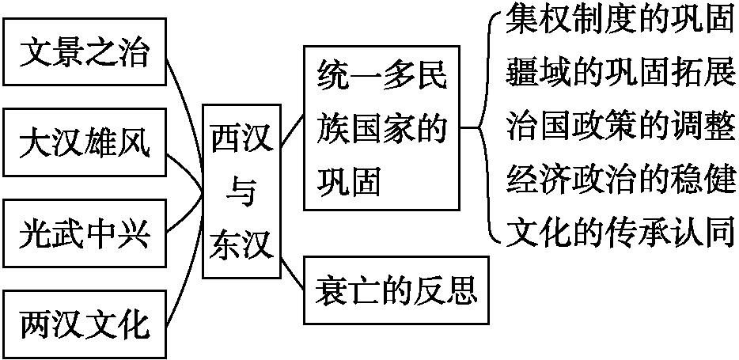
[结构图示]
[逻辑表达] 对图示中体现的逻辑关系进行合理阐释。

Slide 34
[提示] 西汉建立后，尊奉黄老无为思想，采取“与民休息”政策。经过几十年的休养生息，经济恢复发展；社会稳定，出现了“文景之治”。汉武帝顺应时代需要，采取了一系列巩固和发展大一统国家的措施。
政治上，颁布“推恩令”，建立中外朝制度、刺史制度、察举制度；经济上，加强国家对经济的控制；思想上，尊崇儒术。汉武帝在稳固边疆的基础上积极开拓疆域。北击匈奴，开辟丝绸之路，加强对东南沿海和西南少数民族地区的治理，统一多民族国家得以巩固。东汉建立后，在政治、经济、思想上采取一系列巩固国家统一的措施，出现“光武中兴”的局面。在国家统一、社会经济发展的基础上，两汉人民创造了灿烂的文化。
总之，两汉在制度创新、民族交融、疆域奠定、文化发展方面都为统一多民族国家的巩固发展作出了重要贡献。

Slide 35
高考深化练

Slide 36

汉代中央集权制度的加强
1.(2022·海南卷，2)敦煌悬泉置遗址(驿站)出土的汉简记载，该驿站有官卒徒御37人、传马40匹和传车10多辆。在当时敦煌郡东西300千米的地面上有9座类似的机构。简文中有“郡当西域空道，案厩置九所……”的记录。这反映了
( )
A.亭传邮驿是古代官方的交通机构
B.丝绸之路是中外交往的主要通道
C.边疆稳定是基层治理的有效成果
D.道路畅通是政令统一的重要基础

Slide 37
解析：D 西汉设河西四郡，敦煌郡是其中之一。据材料可知，汉代加强了对边疆地区的管理，为此设置了一系列的驿站和类似的管理机构，以便确保国家政令在边疆的畅通，故选D项；A项并非材料主旨，排除；丝绸之路是对外贸易的主要通道，B项表述正确，但材料强调的是汉代敦煌郡的驿站情况，排除；边疆稳定是中央政府加强对边疆治理的成果，基层治理主要针对的是地方乡里组织，排除C项。

Slide 38
2.(2021·山东卷，2)汉高祖时期，王国职官设置与朝廷基本一致。下表为此后西汉统治者对王国职官的调整概况，这些调整的出发点是( )
时期 | 调整概况
汉景帝时期 | 改丞相为相；裁撤御史大夫、廷尉等
汉武帝时期 | 郎中令减秩为千石；改太仆(秩两千石)为仆(秩千石)
汉成帝时期 | 裁撤内史；令相治民，与郡太守无异
A.精简地方行政机构 B.节约中央财政开支
C.维护国家政治统一 D.废除郡国并行体制

Slide 39
解析：C 西汉统治者对王国职官的调整表现为裁撤一些官职，缩减官职的俸禄或者职权范围，所以其出发点应该是削弱王国势力，本质上是防止王国问题影响中央集权，维护国家政治统一，故选C项；对王国职官的调整表现之一是精简行政机构，还有缩减俸禄和职权范围，所以精简地方行政机构不是其出发点，排除A项；郡国并行制下，王国的职官开支都是由王国自己支付的，与中央财政无关，排除B项；表格体现的是对王国职官的调整，目的是削弱王国势力，而不是要废除郡国并行体制，排除D项。

Slide 40
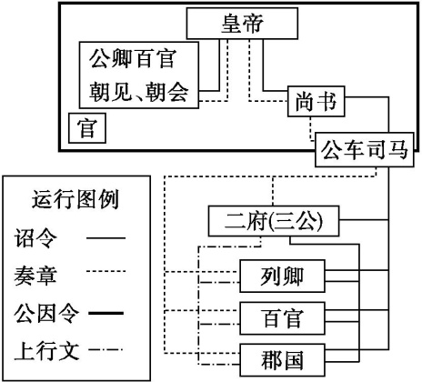
3.(2021·河北卷，2)下图为中国古代某皇帝在位期间政令信息承转运行关系示意图，对图中信息解读正确的是( )
A.尚书是中央最高行政机构
B.分权造成了冗官现象
C.决策权与执行权出现分离
D.王国问题得到了解决
解析：C 据图示可知，参与朝见和朝会的公卿百官讨论皇帝的诏令，执行方面则由尚书下达到二府、列卿、百官、郡国，即决策权与执行权分离，故选C项；尚书本为少府的属官，掌文书及群臣章奏，不是中央最高行政机构，排除A项；冗官指多余的官员，与材料无关，排除B项；据材料“郡国”可知，当时王国还存在，没有解决王国问题，排除D项。
Notes:
公车司马：掌宫殿中司马门的警卫和接待工作

Slide 41
4.(2021·全国甲卷，25)汉代，中央各部门长官与地方各郡太守自行辟召属官，曾一度出现“名公巨卿，以能致贤才为高；而英才俊士，以得所依秉为重”的现象。能够保障辟召制度有效运作的是( )
A.分科考试选官制建立 B.监察体系的改进
C.郡国并行制度的完善 D.察举制度的实施
解析：B 由材料可知，辟召制度使中央和地方长官自行任用属官，为了加强中央集权，保障辟召制度有效运作，则必须加强对官员的监督管理，于是要改进当时的监察体系，故选B项；分科考试制度的建立是在隋朝以后，排除A项；郡国并行制度不利于中央集权的加强，也无法保障辟召制度有效运作，排除C项；察举制度材料中没有涉及，排除D项。

Slide 42
5.(2021·湖南卷，2)汉初，丞相陈平、太尉周勃与宗室大臣平定“诸吕之乱”后，商议新帝人选，经再三讨论，认为代王刘恒在高祖刘邦在世诸子中，“最长，仁孝宽厚，太后家薄氏谨良”，决定迎立刘恒为帝，是为汉文帝。这一做法( )
A.反映嫡长子继承制得到执行
B.旨在预防外戚干政的重演
C.推动仁孝成为选帝主要标准
D.表明相权对皇权构成威胁
解析：B 代王刘恒的生母薄氏是汉高祖的嫔妃，故A项中“嫡长子继承制得到执行”的说法错误，排除；由题干中的“平定‘诸吕之乱’后，商议新帝人选”“太后家薄氏谨良”等信息可知，众臣迎立代王刘恒为帝，主要是为了预防外戚干政现象重演，故B项正确；中国封建社会推行“家天下”的皇位世袭制，即嫡长子继承制，父死子继，兄终弟及，仁孝并非选帝主要标准，排除C项；题干中未提及丞相位高权重，相权威胁皇权的说法与材料主旨无关，排除D项。

Slide 43
6.(2017·海南卷，3)东汉实行察举制，“郡察孝廉，州举茂才”，州、郡都必须定期向朝廷举荐一定数量的人才，而判断孝廉、茂才的标准包括对儒家经典的熟悉程度和道德声望的高低等。这客观上( )
A.推动了独尊儒学局面的出现
B.促使社会阶层趋于固化
C.打破了世家大族对政权的垄断
D.动摇了郡县制的基础

Slide 44
解析：B 西汉汉武帝时期尊崇儒术局面已经出现，不符合题干时间限制，故A项错误；东汉察举制对人才的判断标准尤其是“道德声望的高低”对地方上的世家大族更有利，阻碍了底层民众向上的流动，使得社会阶层趋于固化，故B项正确；东汉察举制对人才的判断标准使得世家大族能够控制人才选拔的主动权，进而形成对政权的垄断，故C项错误；郡县制是建立在中央对地方垂直管理基础上的，材料没有反映出皇帝对地方官员控制的弱化，因此不能推断郡县制的基础动摇，故D项错误。

Slide 45
[深化认知] 汉朝政治的特点
“汉承秦制”，汉朝基本继承了秦朝的政治制度，但是，也有自己独特的一面，形成了一些独特的政治制度或者政治环境。
(1)布衣将相：是指西汉开国诸臣授官将相的，绝大多数“起自布衣”，这些人大都没有贵族头衔，称之为“布衣将相”。这既是对秦末农民起义结果的承认，也是削弱贵族势力的必然产物。
(2)重视母族亲属关系：汉代皇室的母族势力受到了充分的重视，西汉出现了吕后专政和窦太后的专权，东汉出现了外戚干政的局面，这些都是母族亲属势力强大的表现。
(3)儒士受到重用：汉初，重视黄老之学，但是，并不排挤儒学。汉武帝尊崇儒术，儒士受到重用。
(4)地方势力强大：汉初，王国是中央集权的主要威胁。王国问题解决后，豪强地主逐渐成为威胁中央集权的主要力量，最终导致了东汉的灭亡和三国两晋南北朝的分裂局面。

Slide 46

汉代经济发展和社会生活
7.(2017·全国Ⅲ卷，25)《史记》记载，西汉前期，从事农牧业、采矿业、手工业和商业的人，通过自己的努力和智慧而致富，“大者倾郡，中者倾县，下者倾乡里者，不可胜数”。这反映了当时( )
A.义利观发生根本改变
B.朝廷注重提高工商业者地位
C.经济得到恢复和发展
D.地方豪强势力控制了郡县
Notes:
儒家思想：重义轻利，先义后利。

Slide 47
解析：C 材料展现了西汉前期出现大量富庶的工商业者的现象，通过这一现象反映了当时通过汉初的休养生息，社会经济得到逐步恢复与发展的社会现实，故C项正确；A项描述的现象与汉初的实际情况不符，故错误；根据所学知识可知，汉初实行重农抑商，工商业者社会地位较低，故B项错误；题干材料说明工商业者势力很大，但没有体现控制郡县，故D项错误。

Slide 48
8.(2020·山东卷，2)先秦至西汉前期，山东东部地区得“鱼盐之利”，总体上是商业活跃的地方。西汉中期以后，这一地区的商人活动开始步入低谷。这是由于西汉政府
( )
A.重视关中地区经济发展
B.强化了经济控制
C.开通了丝路贸易
D.以儒家义利观教化百姓
解析：B 结合材料及所学可知，春秋战国时期，商业政策比较宽松，出现了许多影响较大的商人，到了西汉中期，中央政府推崇“重农抑商”的经济政策，从而导致商业发展受阻，商人活动步入低谷，故B项正确；西汉政府不单重视关中地区的经济发展，还重视全国各地的经济发展，故A项错误；丝绸之路是联通中国与中亚、西亚、欧洲的商业道路，与山东东部地区没有太多的联系，故C项错误；儒家义利观强调重义轻利，对商业发展虽有所影响，但不是商人活动步入低谷的主要原因，故排除D项。

Slide 49
9.(2022·湖南卷，2)汉武帝南征北伐，东巡西幸，奢靡无度，致府库告竭，遂用聚敛之臣，“至于卖爵、更币、算车船、租六畜、告缗、均输、盐铁、榷酤，凡可以佐用者一孔不遗，独于田租不敢增益”。武帝此举( )
A.体现以农为本 B.服务于汉初战事
C.意在藏富于民 D.解决了财政危机
解析：A 根据“独于田租不敢增益”并结合所学知识可知，汉代统治者视农业为国本，不敢增加田租是为了避免动摇国本，A项正确；根据材料可知，汉武帝敛财不仅为了战事，还有满足巡幸和奢侈挥霍的原因，排除B项；汉武帝推行的各种政令，其本质的目的是要充盈国库，且汉武帝采取的经济政策实际上是与商民争利，并非藏富于民，C项与史实不符，排除；D项表述过于绝对，汉武帝的措施只能说一定程度上弥补了财政危机，并没有从根本上解决了财政危机，排除。

Slide 50
10.(2021·全国乙卷，25)西汉末、东汉中期部分地区民户数量表 单位：户
郡名 | 西汉末 | 东汉中期
代郡(今河北、山西间) | 56 771 | 20 123
太原(今属山西) | 169 863 | 30 902
南阳(今河南南部及湖北、陕西部分地区) | 359 316 | 528 551
汝南(今河南东南、安徽西北) | 461 587 | 404 448
豫章(今属江西) | 67 462 | 406 496
零陵(今湖南、广西间) | 21 092 | 212 284
据上表可知，在此期间( )
A.长江以南经济发展加速 B.豪强大族势力没落
C.南北经济的不平衡加剧 D.个体农耕经济衰退

Slide 51
解析：A 表格中呈现的是西汉末和东汉中期部分地区民户数量的变化。依据表格信息可知，中原地区民户数量，除南阳有所增多外，代郡、太原、汝南地区民户数量都明显下降，而长江以南的豫章、零陵等地的民户数量明显增多，说明此时长江以南经济发展加速，A项正确；东汉中期正是豪强大族势力上升时期，排除B项；南方民户数量明显增多，说明南方经济发展迅速，这有利于改善南北经济的不平衡状态，排除C项；表格中地区户数有增有减，并不能说明个体农耕经济的衰退，排除D项。

Slide 52

汉代治国思想与文化
11.(2019·全国Ⅱ卷，25)西汉初期，道家学说兼采阴阳、儒、墨、名、法各家学说的精髓；后来董仲舒的儒家学说也吸收阴阳五行、法、道等各种思想。促成当时学术思想上呈现这种特征的主要因素是( )
A.王国势力强大
B.百家争鸣局面的延续
C.现实统治需要
D.兼收并蓄的文化政策

Slide 53
解析：C 西汉初期，王国势力并不强大。汉初实行道家“无为而治”思想，王国势力才逐渐强大起来，A项不正确。秦朝以法家思想立国，推行文化专制主义，严禁私学，“焚书”“坑儒”，说明百家争鸣局面已经结束，B项不正确。汉初确立“新道家”的“无为而治”作为统治思想，是由于当时社会经济破坏严重，需要与民休养生息，需要恢复和发展社会经济。而单纯的道家学说不足以满足这个需求。汉武帝确立“新儒学”作为统治思想，是由于当时王国问题、匈奴问题，需要加强君主专制中央集权，需要大一统，而单纯的儒家学说不足以满足这个需求。所以它们都兼采其他学说，以满足现实统治需要，C项正确。兼收并蓄的文化政策，是从国家层面而言的，是指国家对不同文化的认可和保存。兼收并蓄的文化政策是当时道家、儒家合法存在的前提，但不是它们融合其他学说而发展的原因，D项不正确。

Slide 54
12.(2021·北京卷，1)祝岁习俗古已有之。《诗经》云：“称彼兕觥(酒杯)，万寿无疆。”汉代岁首，皇帝“大朝受贺”“百官受赐宴飨”。民间亦在岁首祭祀，其时全家依次列坐，向家长敬酒祝寿。该习俗( )
A.出现于战国并兴盛于汉代
B.体现礼仪教化与伦理秩序
C.植根于我国古代商业文明
D.仅是官方举行的庆祝仪式
解析：B 由材料可知，祝岁习俗由来已久，从皇帝到普通百姓都很重视，通过举行各种仪式来体现对君主或长辈的敬意与美好期盼，体现了通过节庆礼仪进行教化和对伦理秩序的认同，B项正确；《诗经》成书于春秋时期，排除A项；该习俗植根于我国古代农耕文明，排除C项；由材料可知，祝岁习俗并不仅是官方举行的庆祝仪式，在民间也有，排除D项。

Slide 55
13.(2022·全国乙卷，42)阅读材料，回答问题。
材料 解读史料，获得历史认识，探寻史料表象背后的意蕴，是历史学的魅力所在。下表为史书所载东汉时期几位良吏的事迹。
姓名 | 任职地 | 事迹
刘陵 | 安成(今 属江西) | 先时多虎，百姓患之，皆徙他县。陵之官，修德政，逾月，虎悉出界去，民皆还之。
法雄 | 南郡(今 属湖北) | (郡)多虎狼之暴，前太守赏募张捕，反为所害者甚众。雄乃移书属县曰：“凡虎狼之在山林，犹人民之居城市。古者至化之世，猛兽不扰。皆由恩信宽泽，仁及飞(禽)走(兽)……其毁坏槛阱，不得妄捕山林。”是后虎害稍息，人以 获安。
刘平 | 全椒(今 属安徽) | 县多虎为害，平到修政，选进儒良，黜贪残，视事三月，虎皆渡江而去。
童恢 | 不其(今 属山东) | 民尝为虎所害，乃设槛捕之，生获二虎，恢闻而出，咒虎曰：“天生万物，唯人为贵……汝若是杀人者，当垂头服罪；自知非者，当号呼称冤。”一虎低头闭目，状如震惧，即时杀之。其一视恢鸣吼，踊跃自奋，遂令放释。吏人为之歌颂。
——据《后汉书》等
Notes:
答案：示例
现象：儒家思想深刻影响了东汉官吏的为官意识。
阐释：刘陵为官，通过修德政，虎去民安；法雄为官，恩信宽泽，仁及飞禽走兽，不妄捕山林，虎患解决；刘平为官，修德政，举儒良，虎患解决；童恢在捕虎的同时，以“天生万物，唯人为贵”之理训诫老虎，以其正气可渲染到虎，令虎暗通其言，知过伏罪。从史书所载东汉时期几位良吏的事迹，可以发现这样一个现象：东汉时期，如果地方官吏不黜贪残，不修德政，而仅是抓捕老虎，反而使得虎患危害更大，而通过德治仁及畜类，则收效甚佳，不除吏中之“虎”，仅除“山中之虎”，达不到治理虎患的理想效果，即虎患的治理效果受到吏治好坏的影响(或虎患惧怕良吏)，这说明在东汉时期，儒家思想仍是主流意识，深刻影响了官员的行为，官员们通过修德政(或仁政)来达到感化万物、治理虎患的目的，也体现儒家“天人感应”思想对当时社会的影响。
结论：总之，儒家思想深刻影响了东汉官吏的理政方式。

Slide 56
阐述从上述材料中发现的历史现象，并得出一个结论。(要求：现象源自材料，结论明确，史论结合，表述清晰)
答案：示例
现象：儒家思想深刻影响了东汉官吏的为官意识。
阐释：刘陵为官，通过修德政，虎去民安；法雄为官，恩信宽泽，仁及飞禽走兽，不妄捕山林，虎患解决；刘平为官，修德政，举儒良，虎患解决；童恢在捕虎的同时，以“天生万物，唯人为贵”之理训诫老虎，以其正气可渲染到虎，令虎暗通其言，知过伏罪。从史书所载东汉时期几位良吏的事迹，可以发现这样一个现象：东汉时期，如果地方官吏不黜贪残，不修德政，而仅是抓捕老虎，反而使得虎患危害更大，而通过德治仁及畜类，则收效甚佳，不除吏中之“虎”，仅除“山中之虎”，达不到治理虎患的理想效果，即虎患的治理效果受到吏治好坏的影响(或虎患惧怕良吏)，这说明在东汉时期，儒家思想仍是主流意识，深刻影响了官员的行为，官员们通过修德政(或仁政)来达到感化万物、治理虎患的目的，也体现儒家“天人感应”思想对当时社会的影响。
结论：总之，儒家思想深刻影响了东汉官吏的理政方式。

Slide 57
[深化认知] 儒学对汉代社会的影响
(1)对统治：统一了国家主流思想，稳定了统治秩序，神化了皇权。
(2)对社会生活：“三纲五常”成为个人修养的价值标准，深刻影响着人们的社会生活。
(3)对选官：重视品德的察举制取代军功爵制等举措，促进整个社会研习儒学经典氛围的形成。
(4)对法律：以儒入法，法律的制定和案件的审判深受儒家思想影响。
(5)对教育：儒学垄断教育，从中央到地方形成系统的国家教育体系。
(6)对史学：对历史人物的评价标准深受儒家思想影响。

